Slide 1
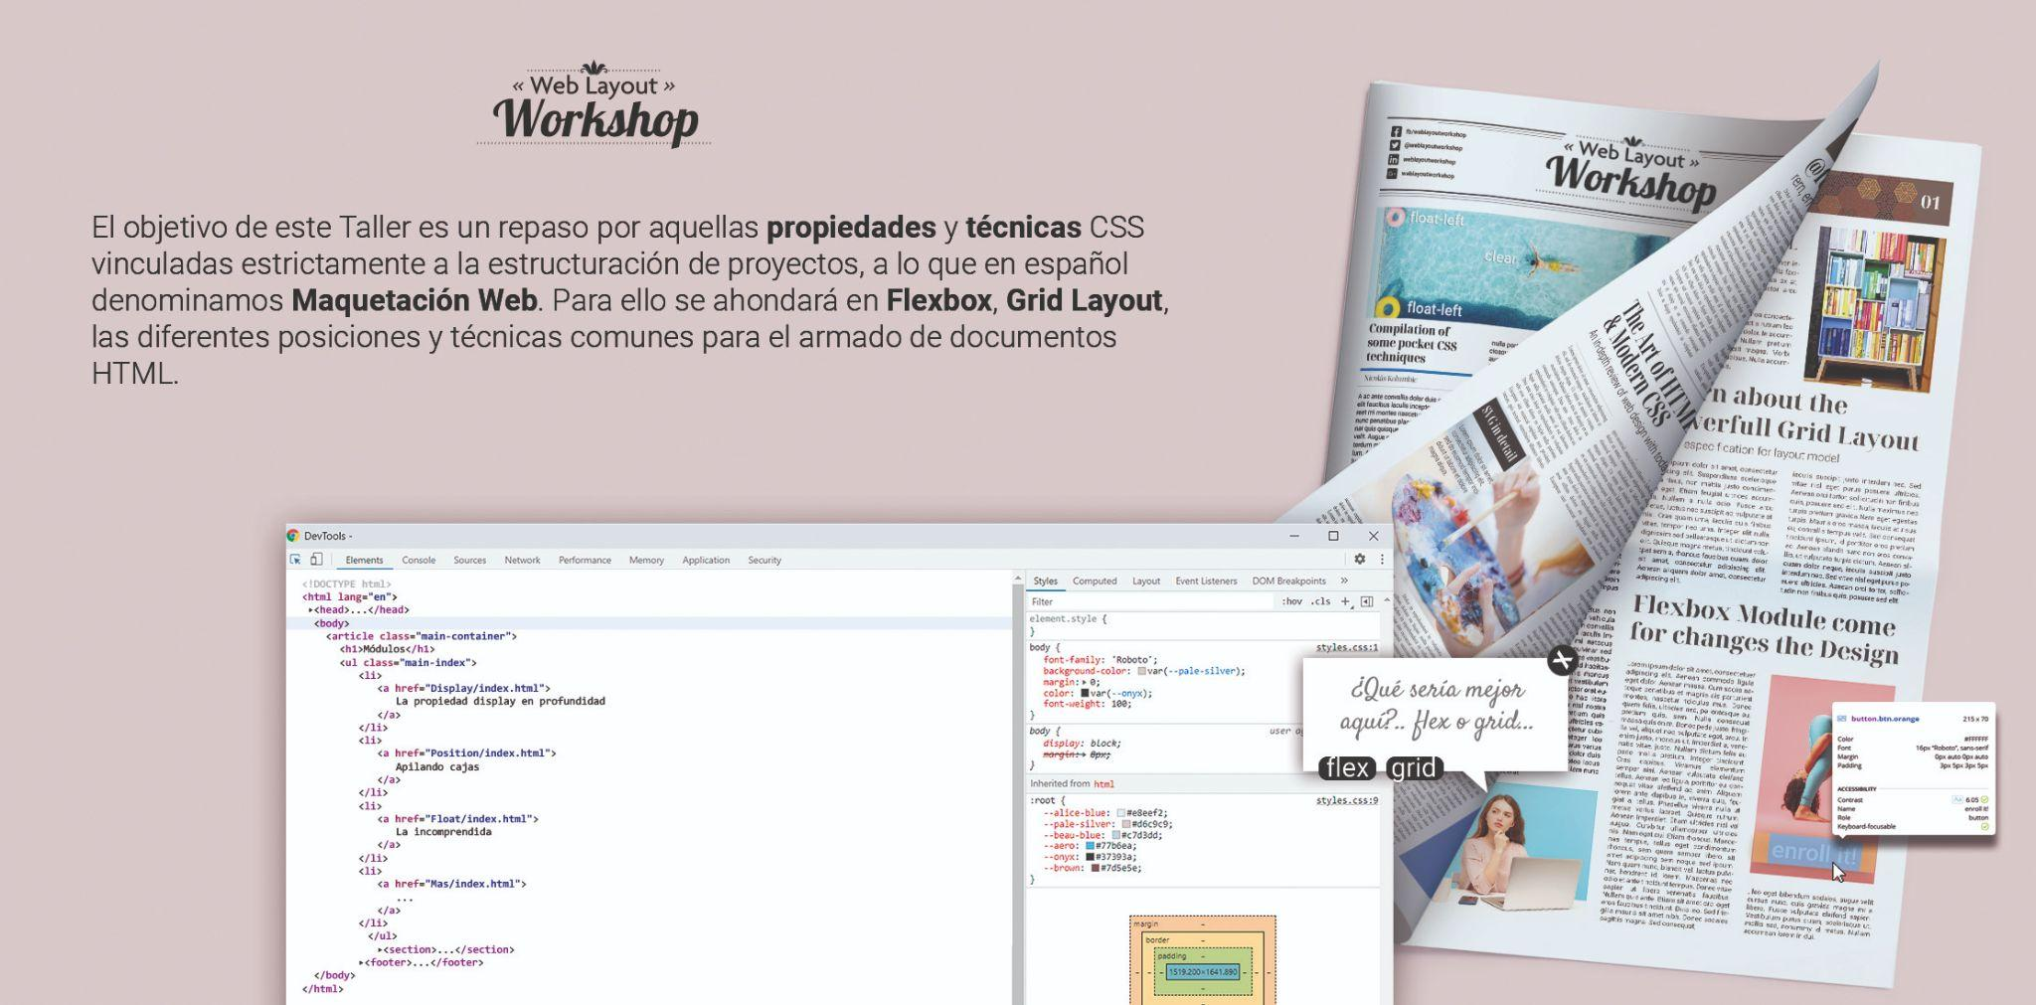

Slide 2

Propiedad Display
▸Introducción a la propiedad display.
▸Los elementos en bloque, display:block.
▸Los elementos en línea, display:inline.
▸Los elementos en bloque en línea, display:inline-block.
▸Los elementos display:none.

Slide 3
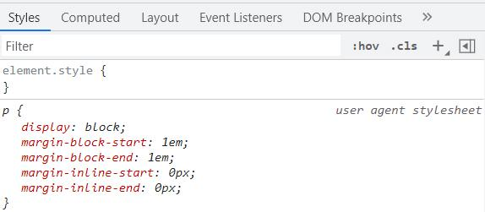
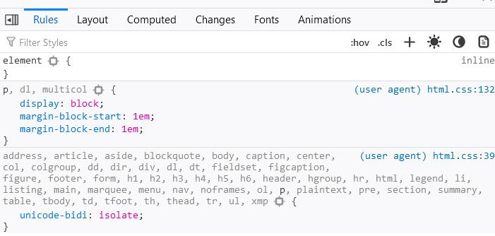
Introducción a la propiedad Display
User Agent Google Chrome
La propiedad display controla cómo se visualiza un elemento HTML en el navegador dentro del flujo normal del documento y cómo afecta a los elementos HTML que lo rodean.
User Agent Firefox
Cada navegador posee un documento de estilos CSS por defecto
Notes:
Esta propiedad es muy importante en la maquetación moderna de hoy, sobre todo en los Módulos de Flex Layout y Grid Layout.
La propiedad display gestiona como se visualiza un elemento HTML, como se comporta la caja en el flujo normal del documento en sí mismo y con los elemento HTML que lo rodean.
Es importante decir que todo los elemento HTML tiene asignado un valor por defecto para la propiedad display.
No solo display, el navegador aplica a todas las etiquetas HTML todas las propiedades CSS vigentes, todas tienen un valor por defecto.

Slide 4
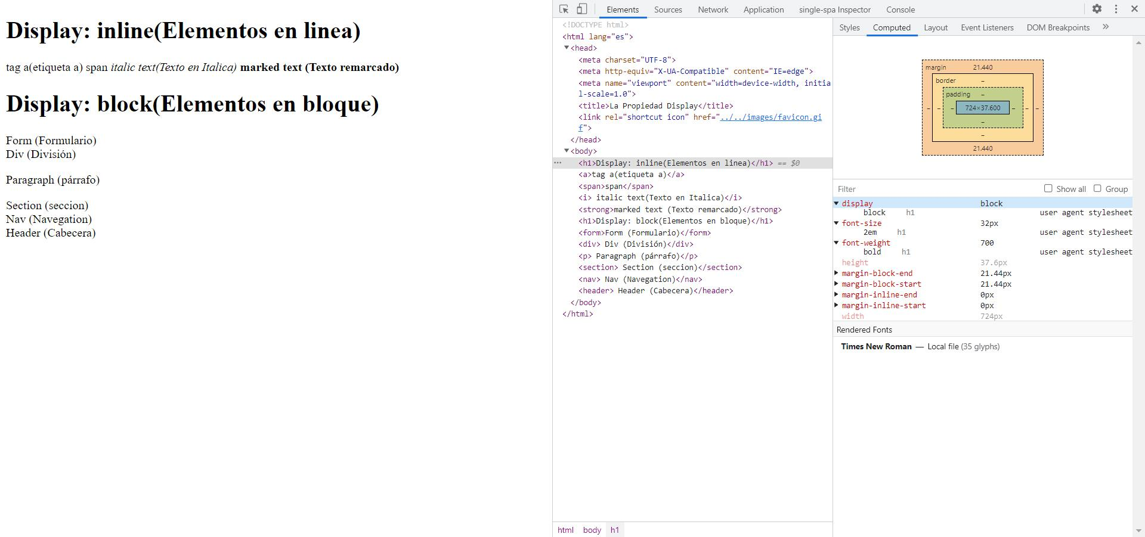
Introducción a la propiedad Display
Documento HTML sin hoja de estilos.
Notes:
Este es un ejemplo de un documento HTML sin una hoja de estilos.
En el ejemplo tenemos seleccionado el encabezado H1 y en el panel derecho vemos marcado la propiedad display con el valor block.
[Mostrar Código]

Slide 5
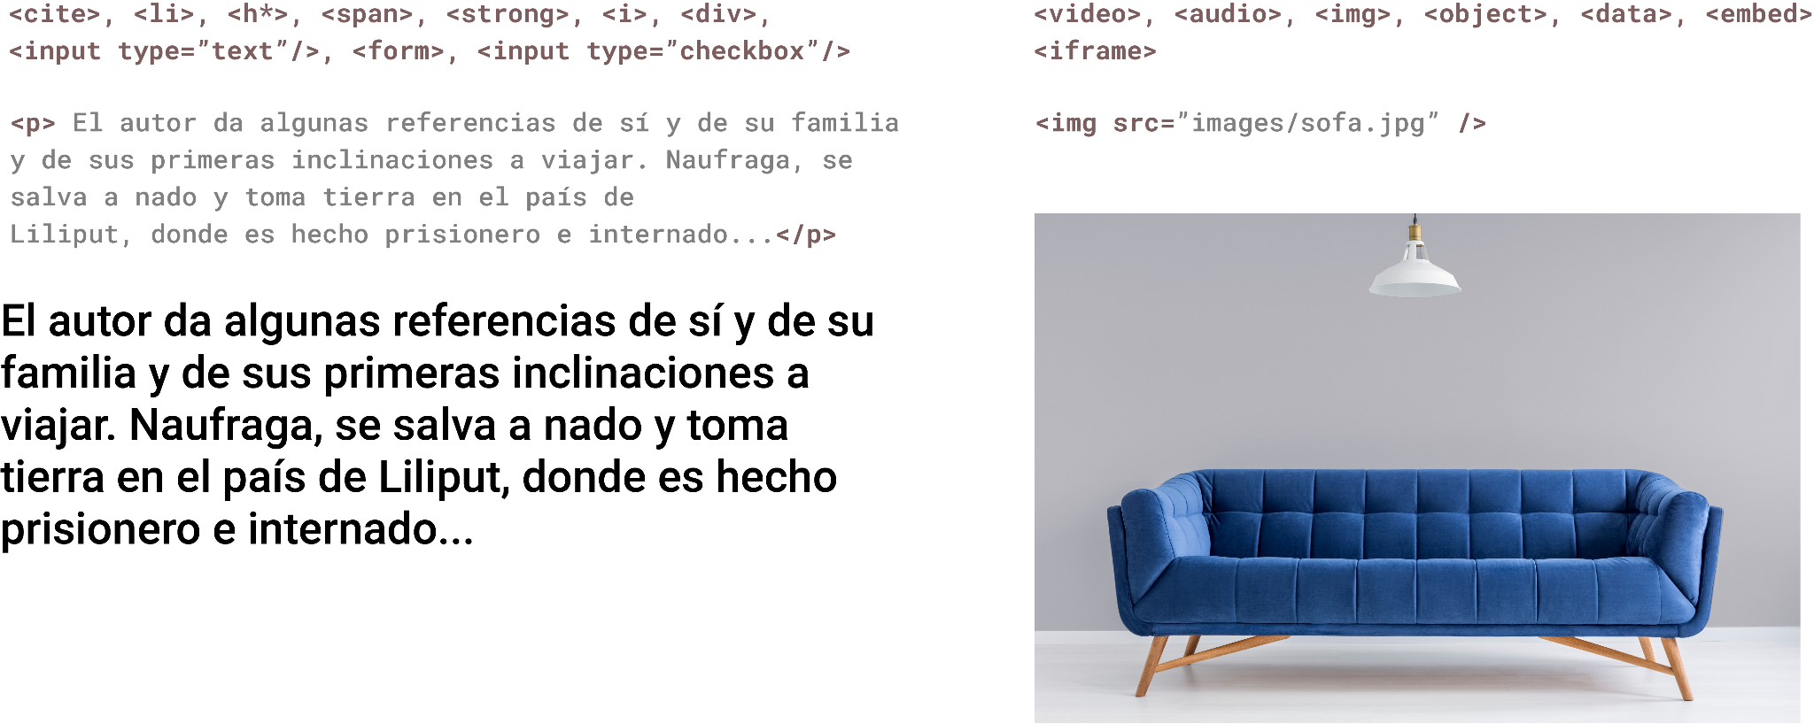
Introducción a la propiedad Display
Elementos no reemplazados
Elementos reemplazados
Los Viajes de Gulliver, Jonathan Swift. Free Editorial.
Notes:
Al momento de cómo la propiedad display va visualizar los elementos HTML tiene en cuenta que etiqueta es.
No es lo mismo un párrafo(<p>), un div(<div>) que son elementos de origen en bloque.
Que una etiqueta span(<span>), strong(<strong>) que son elementos en línea.
Pero por otro lado, además de tener en cuenta esto, display tiene en cuenta el origen de la etiqueta.
Según el origen las etiquetas pueden ser de elementos reemplazados o elementos no reemplazados:
Los elementos no reemplazados se expresan con el valor que está dado entre la etiqueta de apertura y cierre, generalmente texto.
Los elementos reemplazados son una referencia a un recurso externo, una imagen, video, audio, documento.
Una etiqueta <img/> es una referencia a un recurso gráfico que tiene un ancho y alto intrínseco, es decir tienen unas medidas concretas dadas sin la intervención de CSS.
CSS maneja los elementos reemplazados diferente como cuando tiene que calcular sus márgenes y el valor auto para su ancho o alto.

Slide 6
Los elemento en bloque, display:block
Características
Los elementos en bloque ocupan todo el ancho disponible del contenedor y el alto de un elemento en bloque se ajustará a su contenido.
A un elemento en bloque se les puede definir un ancho, cuando lo hacemos, el modelo de caja se ajustará a ese ancho, pero aun así no permitirá que los elementos previos o siguientes se acomoden a sus lados. Este comportamiento determina tengan o no definido el ancho, no permitirá que se puedan ubicar más de un elemento en la misma línea.
Notes:
Los elementos en bloque ocupan todo el ancho disponible del contenedor.
El alto de un elemento en bloque se ajustará a su contenido.
A un elemento en bloque se les puede definir un ancho, cuando lo hacemos, el modelo de caja se ajustará a ese ancho, pero aun así no permitirá que los elementos previos o siguientes se acomoden a sus lados.
Este comportamiento determina tengan o no definido el ancho, no permitirá que se puedan ubicar más de un elemento en la misma línea.
[Mostrar Código]

Slide 7
Los elemento en línea, display:inline
Características
Se ajusta al elemento que lo contiene (texto, imagen u otro elemento HTML) y permiten que otros elementos en línea se acomoden a sus lados.
No es posible configurar un ancho o alto.
Cuando se quiere configurar margin o padding a un elemento en línea el comportamiento no es lo que se esperaría. Los márgenes superiores e inferiores se superponen con los elementos que están por debajo y arriba.
Notes:
No es posible configurar un ancho o alto, las cajas se ajustan al elemento que lo contiene (texto, imagen u otro elemento HTML) y permiten que otros elementos en línea se acomoden a sus lados.
Cuando se quiere configurar margin o padding a un elemento en línea, los márgenes superiores e inferiores de las cajas se superponen con los elementos que están por debajo y arriba.
[Mostrar Código]

Slide 8
Los elemento en bloque en línea, display:inline-block
Características
Los elementos en línea en bloque son una mezcla de las características de ambos valores de la propiedad display. Acepta elementos a sus lados y el ancho se ajusta al contenido. Un ejemplo de un elemento naturalmente en bloque en línea son los input.
Otra característica es que permiten definir su ancho y alto, como los elementos en bloque, y márgenes, aunque por defecto como los elementos en línea tienen un espacio entre ellos.
Notes:
La alineación vertical hace 10 años era un dolor de cabeza, inline-block fue una gran ayuda cuando los principales navegadores empezaron a soportarlo. Este valor junto a la propiedad vertical-align nos permite alinear elementos verticalmente.
Los elementos en línea en bloque son una mezcla de las características de display:block y display:inline.
Acepta elementos a sus lados y el ancho se ajusta al contenido.
Un ejemplo de un elemento naturalmente en bloque en línea son los input.
Otra característica es que permiten definir su ancho y alto, como los elementos en bloque, y márgenes.
Por defecto como los elementos en línea tienen un espacio entre ellos, uno 2 o 3 píxeles.
[Mostrar Código]

Slide 9
Los elementos con display:none
Características
Un elemento con el valor none en esta propiedad desaparece de la vista del usuario , pero no del documento. Si la aplicación está pensada para personas con discapacidad tener en cuenta que este valor elimina al elemento del Árbol de accesibilidad (el árbol que construyen las API de Accesibilidad sobre el Document Object Model ), con lo que los lectores de pantalla no lo leerán.
Notes:
Es común utilizar esto cuando queremos esconder un elemento HTML.
Una típica técnica donde se usa este valor es cuando quieres darle un estilo diferente a un checkbox o radio.
CSS no tiene mucha versatilidad para estos controles, entonces la forma de cambiar su visualización es escondiéndolo y mostrando en su lugar una imagen, iconos o incluso texto.
[Mostrar Técnicas]
Vamos a ver algunas técnicas para esto teniendo en cuenta 3 variables:
Que el elemento HTML mantenga su función, sí es un botón que cambie el cursor a la típica mano, un enlace que redireccione.
Que pueda ser accesible por medio de lectores de pantalla.
La navegación del elemento por teclado, por medio de la tecla tab

Slide 10
Fin del Módulo
¡Gracias!

